Slide 1
Odd Gunnar Skagestad:
Norge i Arktis og Antarktis – gamle og nye utfordringer
Bærum Vest Rotary Klubb, 13. oktober 2014.
SKAGESTAD MARINE & POLAR CONSULT
WWW.OGSKAGESTAD.NET

Slide 3
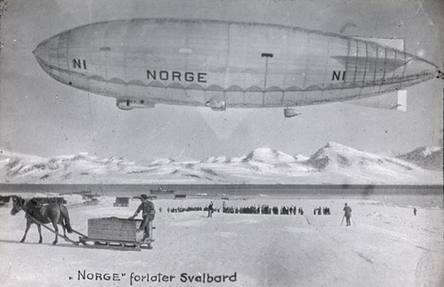

Slide 4
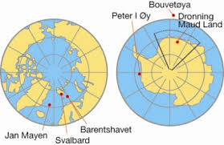

Slide 6
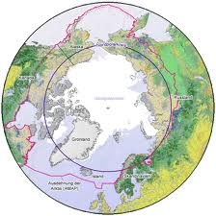

Slide 7
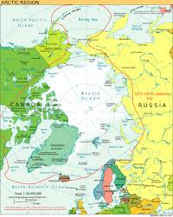

Slide 8
NORGE I ARKTIS:
SVALBARD (1920 -1925)
JAN MAYEN (1929 -1930)
HAVOMRÅDENE:
ØKONOMISK SONE (1977)
BARENTSHAVET (AVTALE 2011)

Slide 9
NORDOMRÅDENE - POLICY-DOKUMENTER:
St.meld. nr.30 (2004-2005) Muligheter og utfordringer i nord
St.meld. nr.8 (2005-2006) helhetlig forvaltning av det marine miljø i Barentshavet og havområdene utenfor Lofoten
Barents 2020 – Et virkemiddel for fremtidsrettet nordområdepolitikk (sept. 2006)
Regjeringens Nordområdestrategi (1. desember 2006)
Nye byggesteiner i Nord – neste trinn i regjeringens nordområdestrategi (12. mars 2009)
Meld. St.10 (2010-2011) Første oppdatering av forvaltningsplanen for Barentshavet
Meld. St.7 (2011-2012) Nordområdene – visjon og virkemidler

Slide 10

Se oftere mot nord.
Gå mot vinden, du får rødere kinn.
Finn den ulendte stien. Hold den.
Den er kortere.
Nord er best.
Vinterens flammehimmel,
sommernattens solmirakel.
Gå mot vinden. Klyv berg.
Se mot nord.
Oftere.
Det er langt dette landet.
Det meste er nord.
(Rolf Jacobsen: Nord)

Slide 12


Slide 13
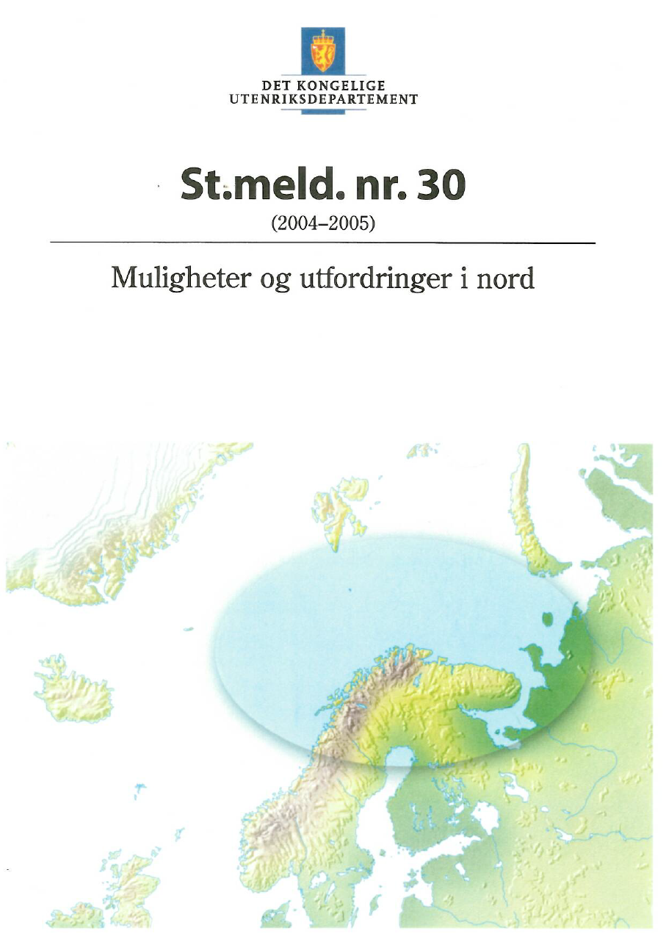

Slide 18
DE SENTRALE UTENRIKSPOLITISKE MÅLENE I NORDOMRÅDEPOLITIKKEN
å trygge fred, stabilitet og forutsigbarhet
å sikre en helhetlig økosystembasert forvaltning som tar vare på naturmangfoldet og gir grunnlag for en bærekraftig utnyttelse av ressursene
å styrke det internasjonale samarbeidet og den internasjonale rettsorden
å styrke grunnlaget for sysselsetting, verdiskaping og velferd i hele landet gjennom regional og nasjonal satsing, i samarbeid med partnere fra andre land og med berørte urfolk

Slide 19
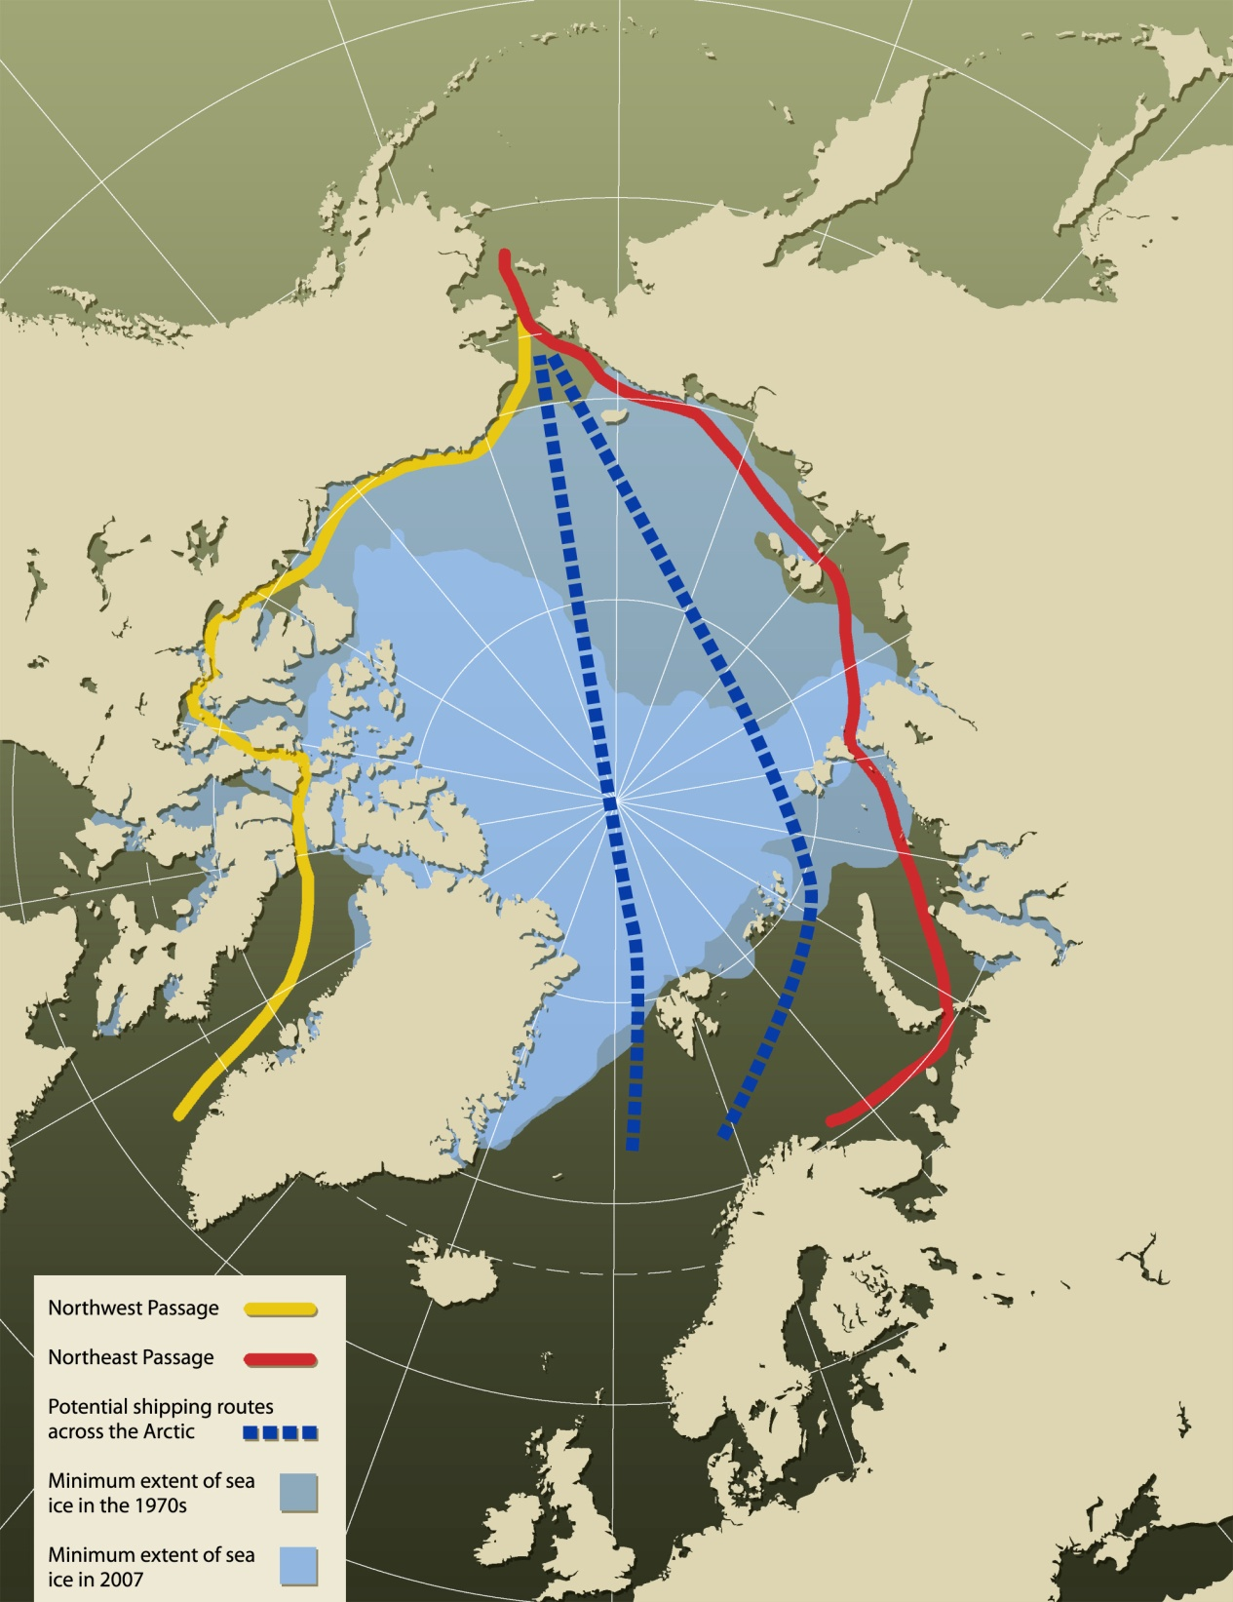

Slide 20
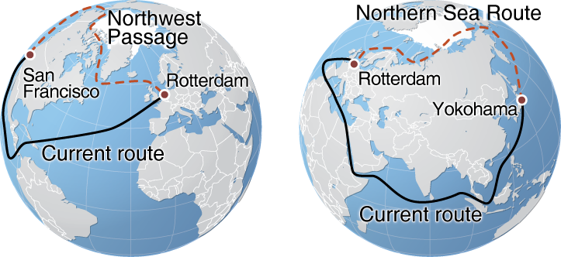

Slide 21
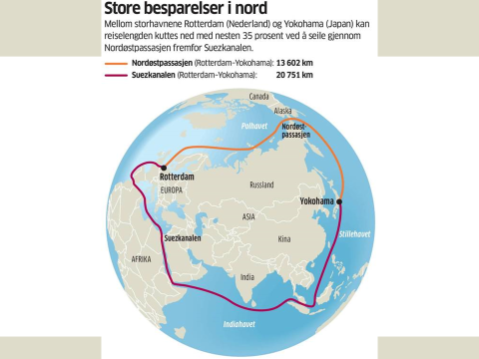

Slide 23
Norske biland i Antarktis
NORSKE BILAND
I ANTARKTIS
Bouvetøya (1928)
Peter I Øy (1931)
Dronning Maud Land (1939)

Slide 24
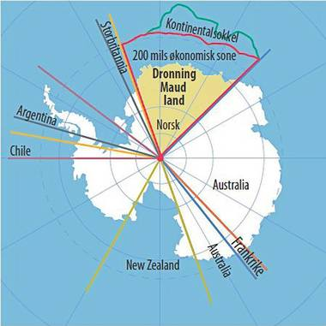

Slide 26
INTERNASJONALE AVTALER:
ANTARKTISTRAKTATEN (1961)
CCAMLR (1982)
MILJØPROTOKOLLEN (1991)

Slide 27
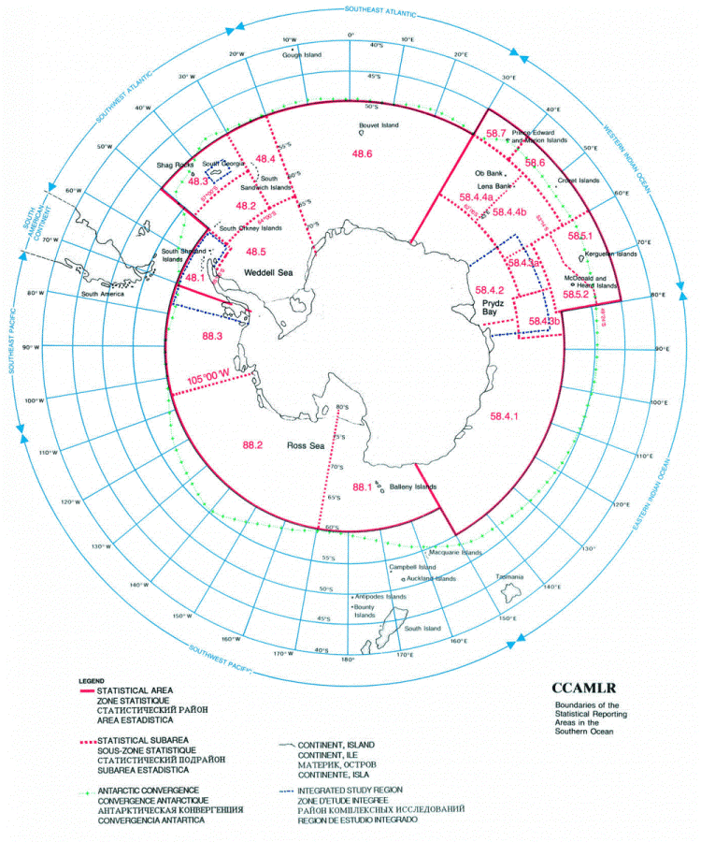

Slide 28

KRILL

Slide 29


Slide 30
MILJØVERN
VS. NÆRINGSVIRKSOMHET
MARINE VERNEOMRÅDER
BOUVETØYA - HVA SKJER ?

